Slide 1
Развитие туризма на Прибайкальских территориях на основе кластерного подхода
Иркутск, 2014

Slide 2
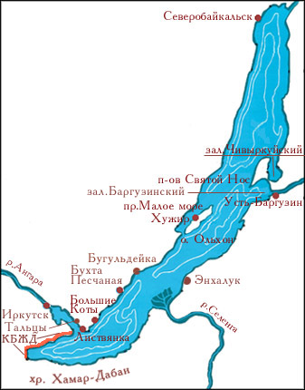
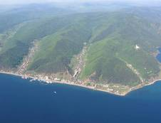
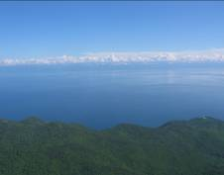
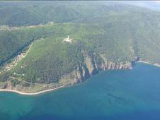
Прибайкальские территории Иркутской области обладают высоким природно-ресурсным потенциалом

Slide 3
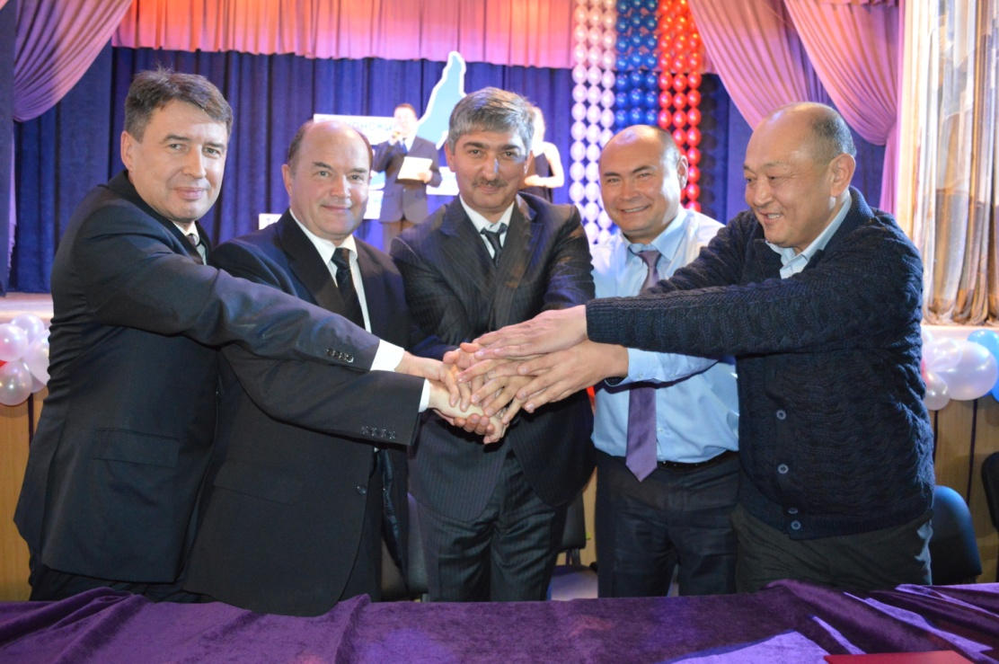
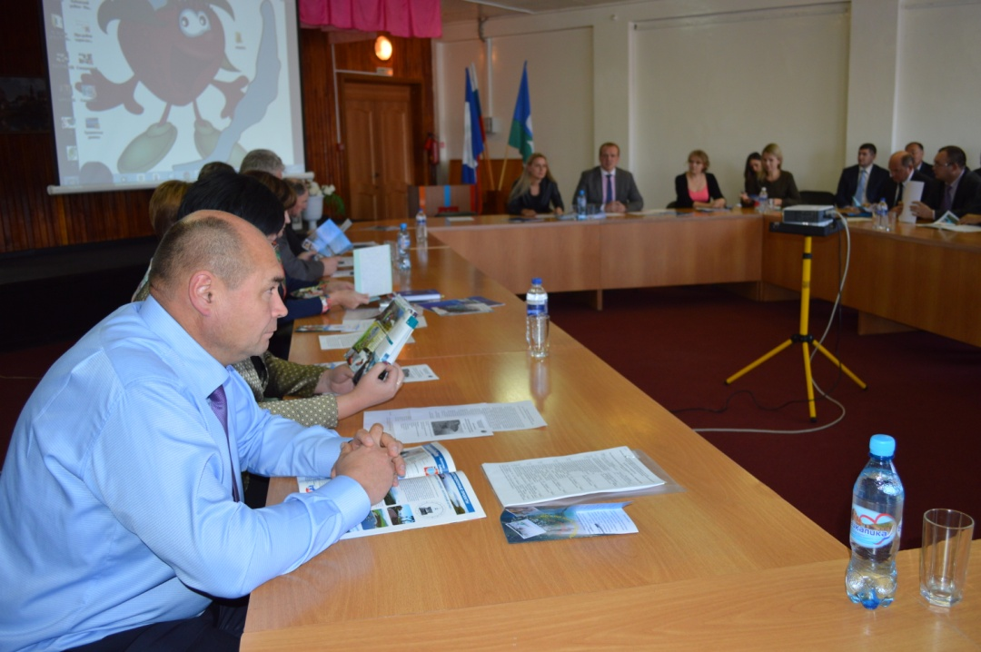
1.11.2014 – решение о создании кластера «Байкальское созвездие»

Slide 4
Оценка туристско-рекреационного потенциала Прибайкальских территорий Иркутской области
Критерий | Участок 1 – «Листвянка» (Иркутский район) | Участок 2 – «Слюдянка» (Слюдянский район) | Участок 3 – «Ольхон» (Ольхонский район)
Природный потенциал | Высокий | Высокий | Высокий
Наличие базовой инфраструктуры | Обеспечено | Обеспечено | Обеспечено

Slide 5
Создание туристического кластера на Прибайкальских территориях Иркутской области позволит получить существенный социально-экономический эффект территории
Повышение бюджетной обеспеченности территории
Создание высокоэффективного и конкурентоспособного туристского комплекса
Совокупный социально-экономический эффект от создания туристского кластера на
Прибайкальских территориях
Повышение инвестиционной привлекательности территорий
Поддержка и развитие СМиСП
Развитие смежных секторов экономики

